Slide 1
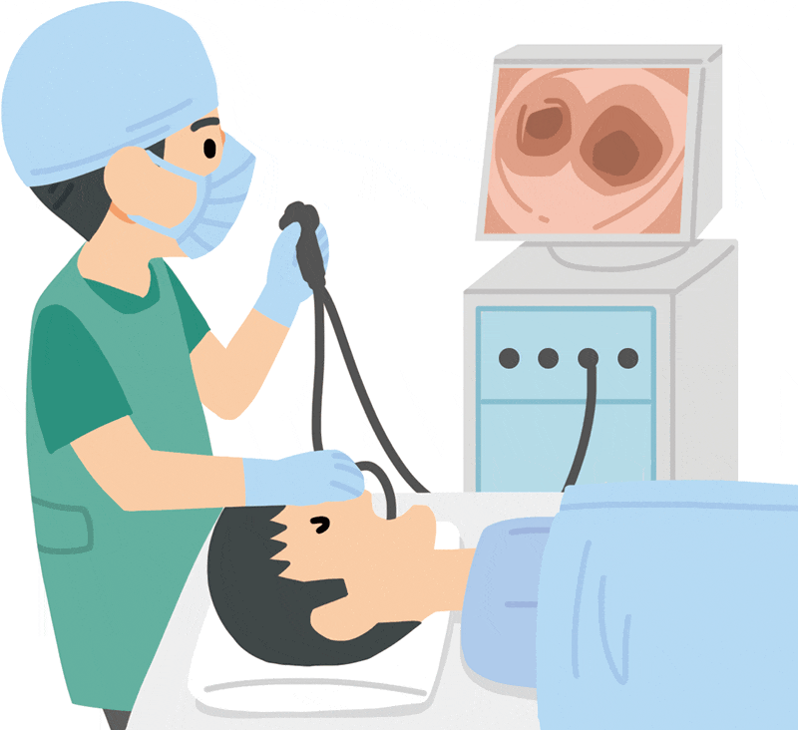
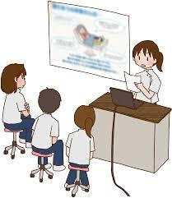
第9回 研修医のための 呼吸器診療セミナー in Fukushima
日時 令和５年７月８日（土）１２:３０～
会場 コラッセふくしま５階
福島県福島市三河南町１−２０
開会のことば 12:30～12:35
●ランチョンセミナー 12:35～13:00
●呼吸器内科医局紹介 13:00～13:20
●呼吸器内科に入局してみて 13:20～13:40
●呼吸器診療を経験しよう！ 13:40～15:20
①スパイロメーター・呼気NO測定
②各種人工呼吸器
③気管支鏡検査
④肺音聴診
⑤吸入デバイス
＊各ブース20分毎にローテーション
●症例から病態を学ぼう 15:30～16:30
症例検討会
閉会のことば 16:30～16:40
主催
日本呼吸器学会東北支部
運営事務局
福島県立医科大学呼吸器内科学講座
TEL 024-547-1360 / 内線2523
E-mail pulmo@fmu.ac.jp
※本セミナーは「2019年度GSK医学教育事業助成」を活用しています

